Slide 1
Bando Ripartenza Cultura e Sport
Modalità inserimento e trasmissione domande tramite il sistema «Istanze On Line - IOL»
Anno 2021
Stefano Munarin
Insiel S.p.A.
Direzione Centrale Cultura e Sport

Slide 2
Introduzione
La compilazione della domanda avviene esclusivamente in modalità telematica, accedendo al portale con credenziali SPID (Sistema Pubblico di Identità Digitale) ovvero il “LoginFVG” esclusivamente in modalità “Avanzato” (sistema di autenticazione tramite identificazione del richiedente che la Regione Autonoma Friuli Venezia Giulia mette a disposizione dei cittadini per accedere in modalità sicura ai servizi e alle applicazioni online).
L’accesso avviene quindi solo con autenticazione “forte”, ovvero attraverso l’identificazione della persona fisica sulla base dell’identità digitale associata al codice SPID o dichiarata nei supporti dotati di certificato di autenticazione, quale la CNS (Carta nazionale dei servizi) e la maggior parte delle firme digitali.
Non è possibile accedere al sistema in forma anonima.
L’identificazione del soggetto in fase di accesso al sistema FEG, consente di adottare quale forma di sottoscrizione della domanda la mera convalida finale a valle della compilazione, ai sensi dell’articolo 65 del CAD (Codice dell’Amministrazione Digitale).

Slide 3
SPID: cos’è e come si ottengono le credenziali?
SPID è il Sistema Pubblico di Identità Digitale, è la soluzione che ti permette di accedere a tutti i servizi online della Pubblica Amministrazione e dei soggetti privati aderenti con un'unica Identità Digitale (username e password) utilizzabile da computer, tablet e smartphone.
Per ottenere le tue credenziali SPID devi rivolgerti a Aruba, Infocert, Intesa, Namirial, Poste, Register, Sielte, Tim o Lepida. Questi soggetti (detti identity provider) ti offrono diverse modalità per richiedere e ottenere SPID, puoi scegliere quella più adatta alle tue esigenze. Tutte le informazioni su dove e come chiedere le tue credenziali SPID sul sito spid.gov.it/richiedi-spid.

Slide 4
Come ottenere la credenziali LoginFVG «Avanzato»
Le persone fisiche, legali rappresentanti di enti pubblici, associazioni, fondazioni, cooperative ed istituti scolastici, in possesso della Carta Regionale dei Servizi (CRS), devono attivare la CRS e ottenere il codice personale (PIN) che, in associazione con un lettore di smart card, permette l’accesso ai servizi e alle applicazioni online come meglio specificato al seguente link: http://www.regione.fvg.it/rafvg/cms/RAFVG/GEN/carta-regionale-servizi/FOGLIA4/
Per fare ciò basta rivolgersi alle diverse sedi degli Uffici relazioni con il pubblico (URP) della Regione Autonoma Friuli Venezia Giulia, esibendo un documento valido di identità e il codice fiscale, oltre alla CRS.
Consulta indirizzi e orari degli URP al link:
http://filodiretto.regione.fvg.it/filodiretto2011/filodiretto/urp.aspx

Slide 5
Login al sistema per la presentazione delle domanda

Slide 6
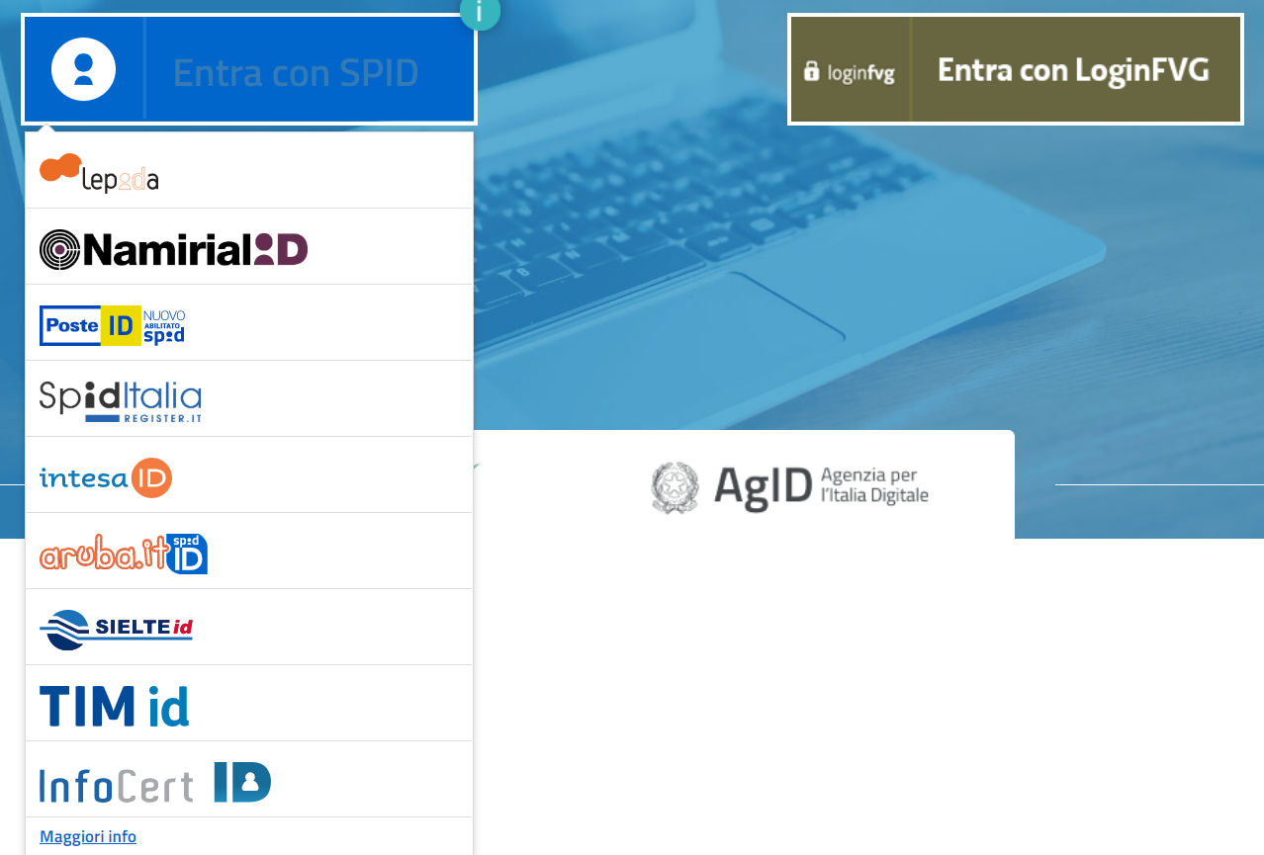
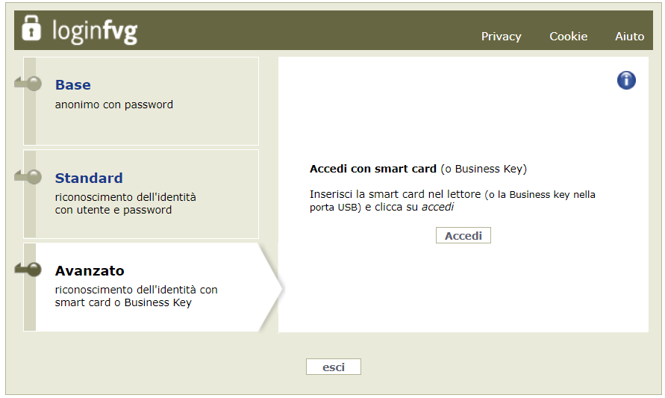

Slide 7
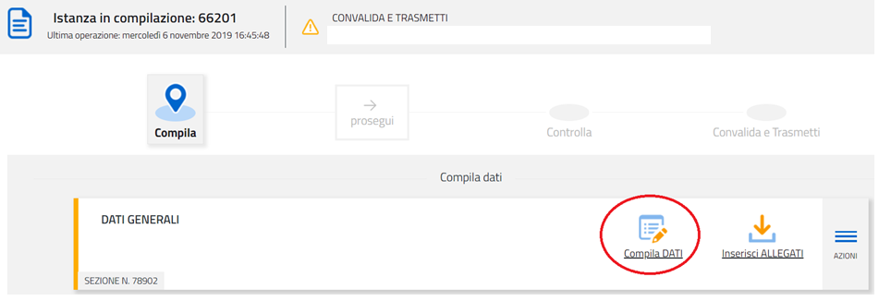
Compilazione della domanda (dati strutturati)

Slide 8
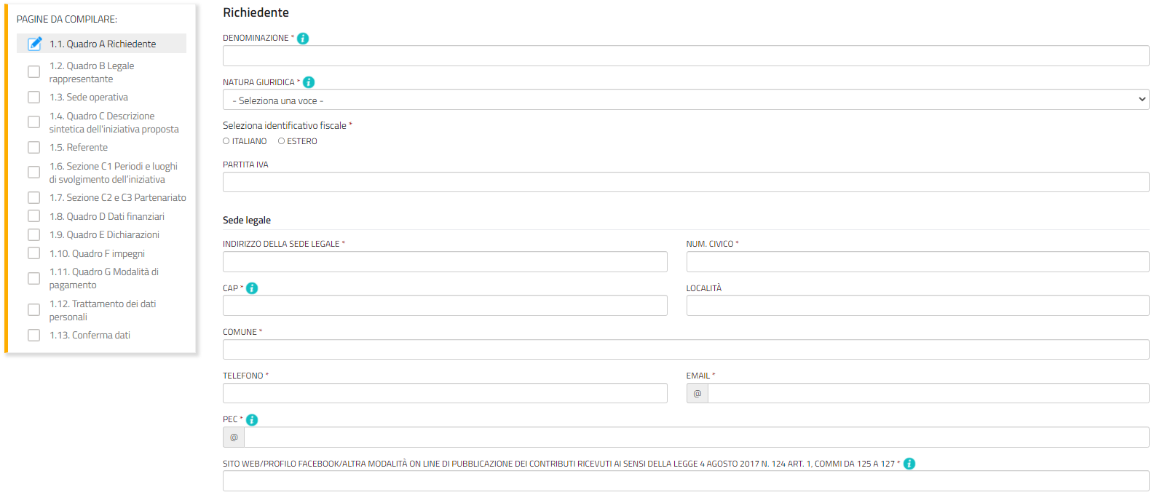
Notes:
Capo I – Sviluppo competitivo delle PMI - continua

Slide 10
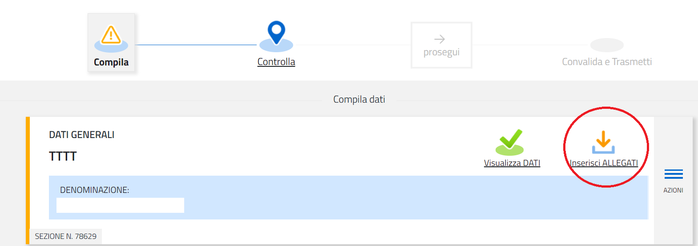
Caricamento allegati

Slide 12
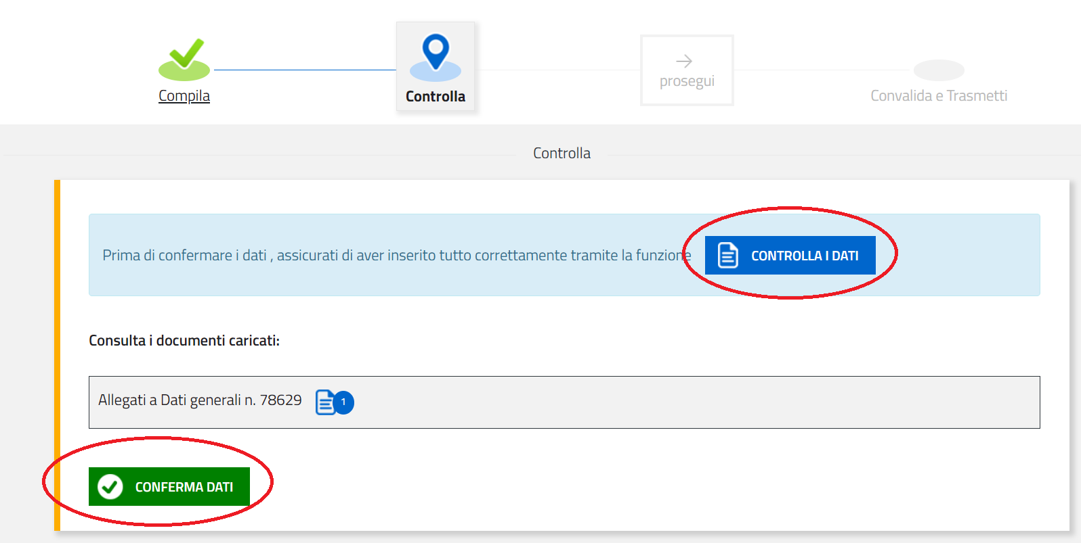

Slide 13
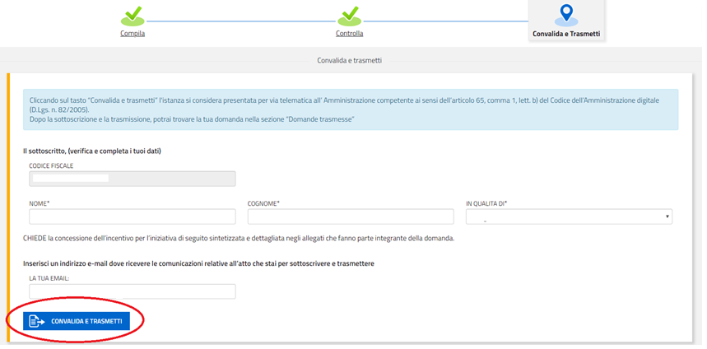
Trasmissione finale

Slide 14
Assistenza applicativa Insiel:
→ Numero Verde Gratuito: 800 098 788 (lun-ven 8.00 – 18.00).
Per chiamate* da telefoni cellulari o dall’estero, il numero da contattare sarà lo 040 06 49 013. *costo della chiamata a carico dell’utente secondo la tariffa del gestore telefonico
→ E-mail Insiel: assistenza.gest.doc@insiel.it

Slide 15
Grazie
per
l’attenzione
Direzione Centrale Cultura e Sport

